Slide 1
Bài 21: LUYỆN TẬP CHUNG
(tiết 2)
Luyện tập – trang 81

Slide 2

YÊU CẦU CẦN ĐẠT
1
Củng cố phép cộng (có nhớ) số có hai chữ số với số có một hoặc hai chữ số.
2
Vận dụng vào giải các bài toán thực tế.

Slide 3


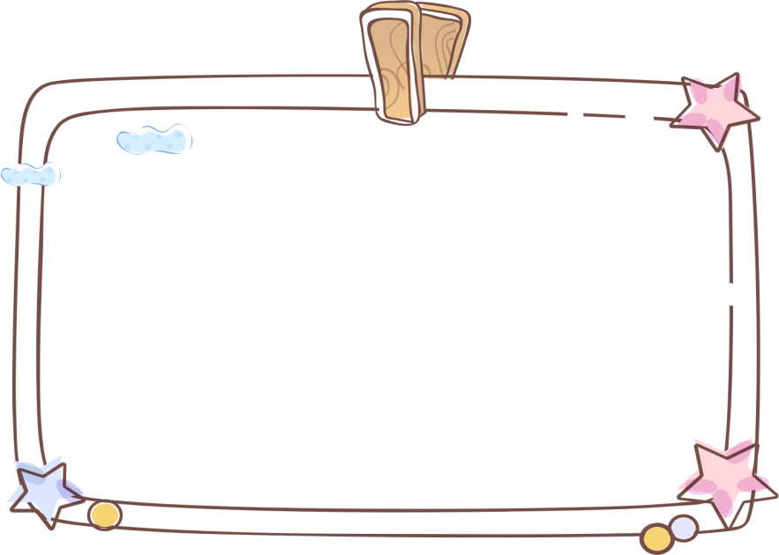
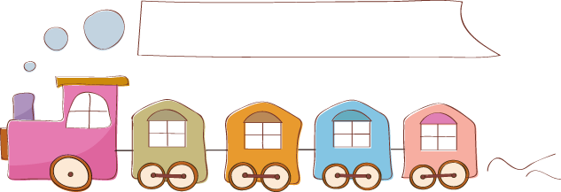
1. Tính
a) 41 + 19
b) 67 + 3
c) 76 + 14
= 60
= 70
= 90

Slide 4
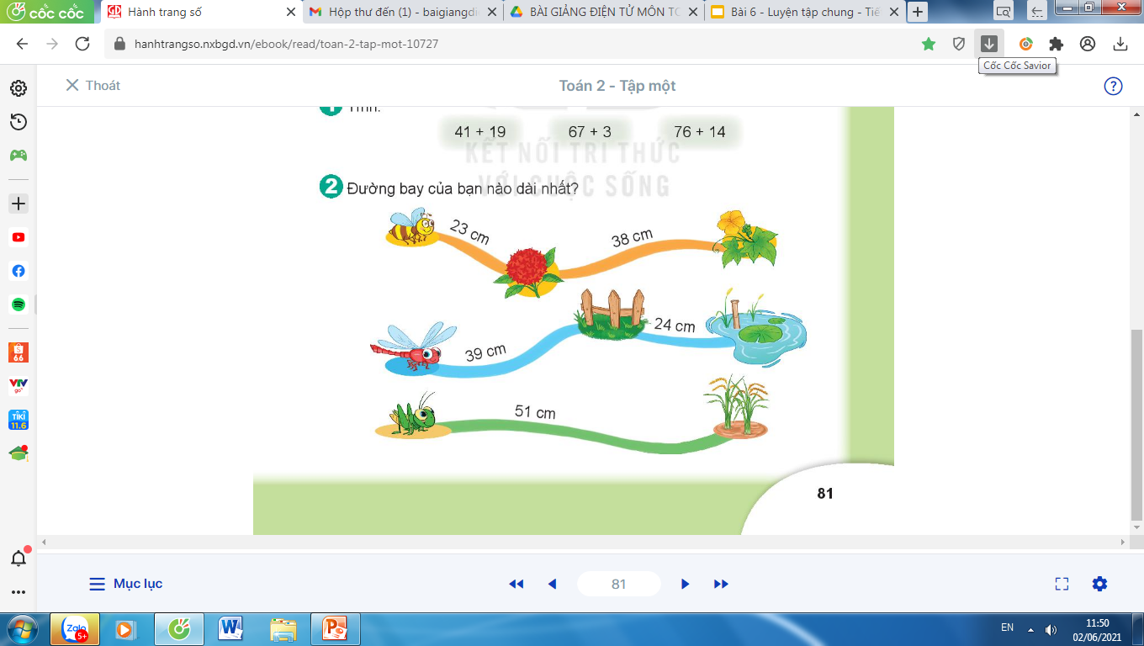


2. Đường bay của bạn nào dài nhất?
23cm + 38cm = 61cm
39cm + 24cm = 63cm
= 51cm
Vậy đường bay của bạn là dài nhất: 63cm

Slide 5
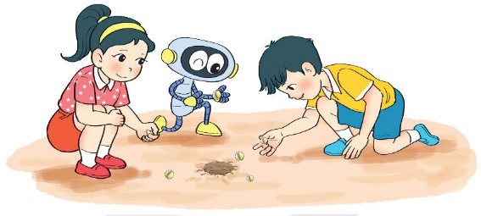
3. Nam có 38 viên bi. Rô-bốt có 34 viên bi. Hỏi
Nam và Rô-bốt có tất cả bao nhiêu viên bi?
Tóm tắt:
Nam : 38 viên bi
Rô-bốt : 34 viên bi
Có tất cả: ... viên bi?
Bài giải
Nam và Rô-bốt có tất cả số viên bi là:
38 + 34 = 72 (viên)
Đáp số: 72 viên bi

Slide 6
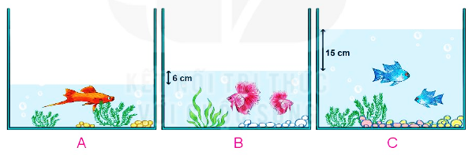
4. Ba bể cá A, B, C có mực nước khác nhau như
hình vẽ dưới đây:
a) Mực nước ở bể B cao hơn mực nước ở bể A bao nhiêu xăng-ti-mét?
a) Mực nước ở bể B cao hơn mực nước ở bể A: 6cm
b) Mực nước ở bể C cao hơn mực nước ở bể A bao nhiêu xăng-ti-mét?
b) Mực nước ở bể C cao hơn mực nước ở bể A: 6 + 15 = 21 (cm)

Slide 7

4. Ba bể cá A, B, C có mực nước khác nhau như
hình vẽ dưới đây:
c) Sau khi bạn Nam bỏ thêm một số hòn đá cảnh vào bể B thì mực nước ỏ bể B tăng thêm 5cm. Hỏi lúc này mực nước ở bể B cao hơn mực nước ở bể A bao nhiêu xăng-ti-mét?
c) Lúc này mực nước ở bể B cao hơn mực nước ở bể A: 6 + 5 = 11 (cm)

Slide 8
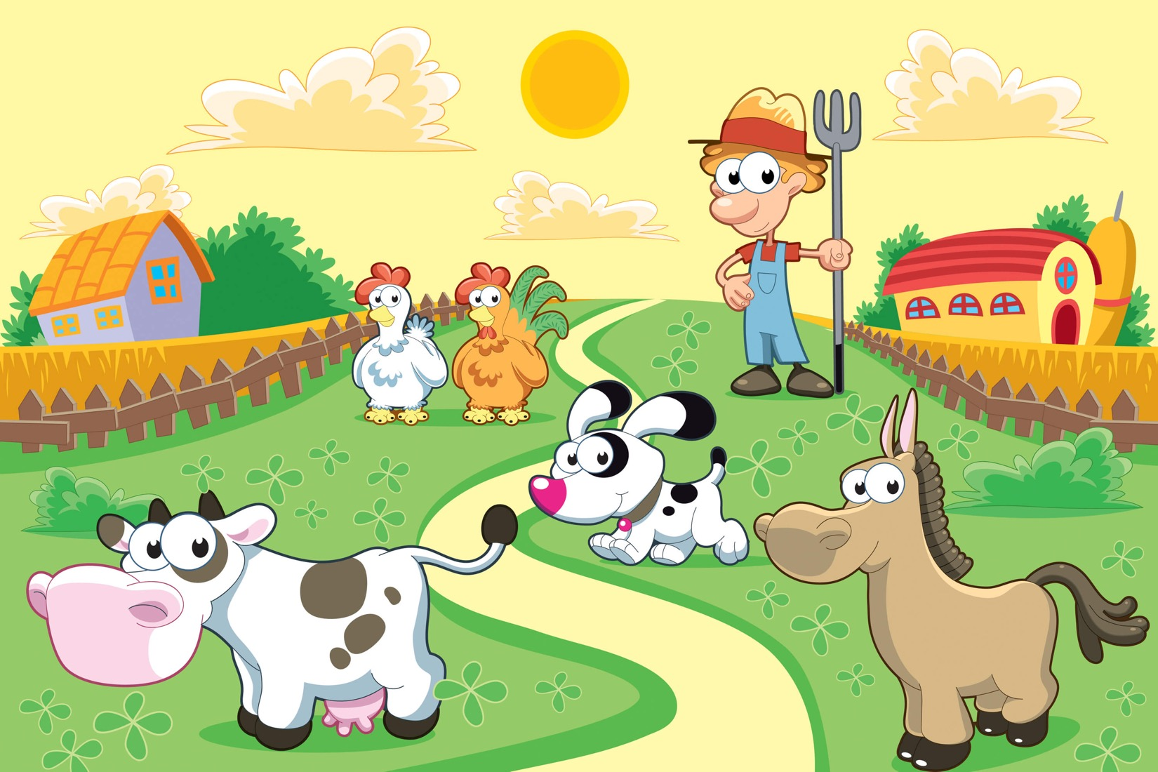


XÂY DỰNG
NÔNG TRẠI

Slide 9






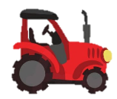

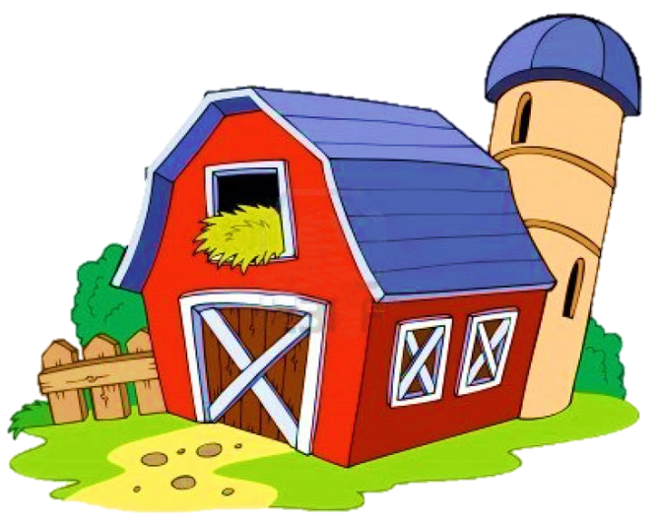








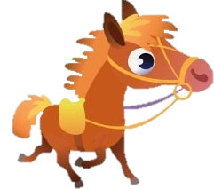

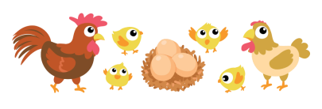

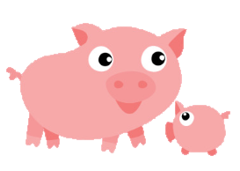

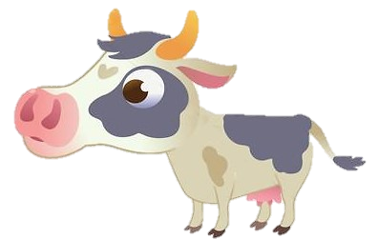
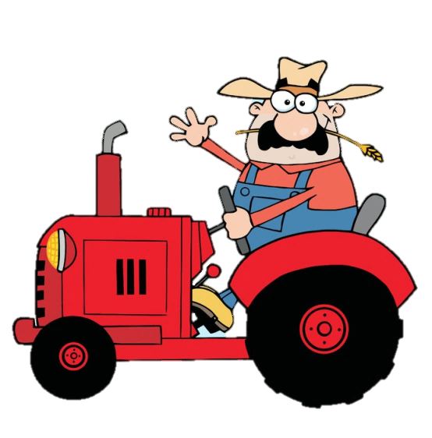
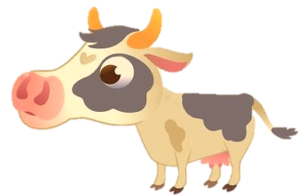

Slide 10

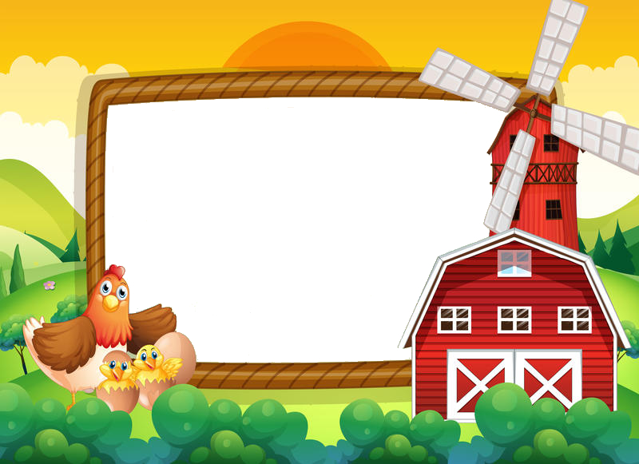

Kết quả của phép tính:
19 + 31 + 5
55

Slide 11
Nhà Mai có 25 cây táo và 8 cây bưởi. Hỏi nhà Mai có tất cả bao nhiêu cây?
33 cây

Slide 12
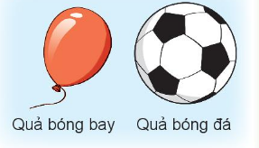
Đồ vật nào dưới đây nhẹ hơn?

Slide 13
Con chó cân nặng 18kg, con mèo
cân nặng 5kg. Hỏi cả hai con nặng bao nhiêu ki-lô-gam?
23 kg

Slide 14
Tổng của 78 và 12 là bao nhiêu?
90

Slide 15
Tính hiệu của số lớn nhất có hai chữ số và số bé nhất có hai chữ số?
99 – 10 = 89

Slide 16
YÊU CẦU CẦN ĐẠT
1
Củng cố phép cộng (có nhớ) số có hai chữ số với số có một hoặc hai chữ số.
2
Vận dụng vào giải các bài toán thực tế.

Slide 17



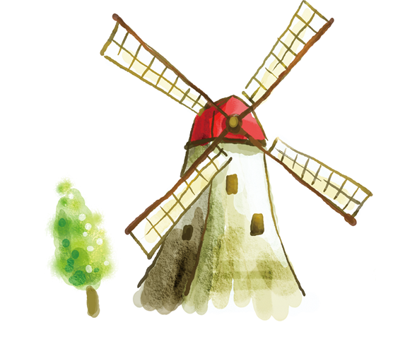

CHÀO TẠM BIỆT CÁC CON!

